Slide 1










Modul VI - SELVPLEJE OG VELFÆRD
Varighed: 2 timer
Målsætning: Udstyre fængselspersonalet med værktøjer til at identificere stressudløsere,
håndtere stress effektivt og skabe et støttende og sundt miljø.
arbejdsmiljø.

Slide 2

I. Introduktion og oversigt over workshoppen (10 minutter)
Isbryder
På en væg eller et stort stykke papir skriver deltagerne deres navn, profession og mindst én forventning fra workshoppen.

Slide 3
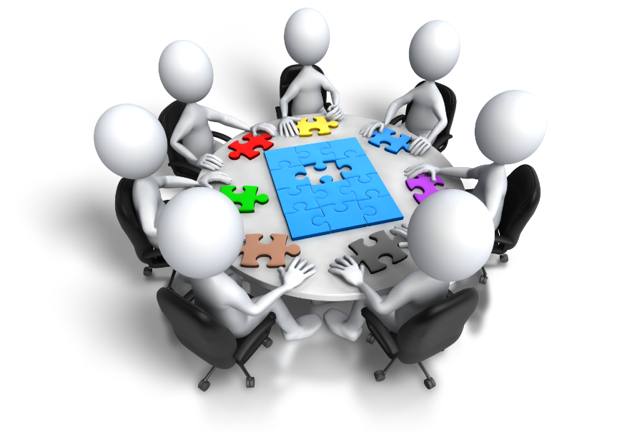
II. Identificering af stressudløsere (20 minutter)
Personlige stressfaktorer og tidlige tegn på stress:
Interaktiv diskussion (15 minutter):
almindelige stressfaktorer (f.eks. høj arbejdsbyrde, håndtering af vanskelige indsatte, skifteholdsarbejde)
tidlige tegn på stress: irritabilitet, træthed, koncentrationsbesvær

Slide 4

Øvelse i personlig refleksion (5 minutter):
Afsnit 1: Identificering af personlige stressfaktorer
Instruktioner: Lav en liste over de stressfaktorer, du møder i dit daglige arbejde og privatliv. Tænk på situationer, opgaver eller interaktioner, som konsekvent giver dig stress.
Arbejdsrelaterede stressfaktorer
Stressfaktorer i privatlivet
Miljømæssige stressfaktorer (f.eks. støj, overbelægning):

Slide 5

Afsnit 2: Genkendelse af tidlige tegn på stress
Instruktioner:
Identificer de tidlige tegn på stress, som du bemærker hos dig selv. Disse tegn kan være fysiske, følelsesmæssige, adfærdsmæssige eller kognitive.
Fysiske tegn
Følelsesmæssige tegn
Adfærdsmæssige tegn
Kognitive tegn

Slide 6

Afsnit 3: Refleksion
Instruktioner:
Reflekter over dine svar ovenfor. Overvej, hvordan disse stressfaktorer og tegn på stress påvirker dit daglige liv og din arbejdsindsats. Skriv eventuelle indsigter eller mønstre ned, som du bemærker.
Indsigt/mønstre
Strategier, du bruger til at håndtere stress

Slide 7

III. Praktiske færdigheder til at håndtere stress (50 min)
Afspændingsteknikker:
Vejledt praksis (15 minutter): - Start med en dyb vejrtrækningsøvelse, da den er grundlaget for alle afspændings-/meditationsøvelser.
Progressiv muskelafspænding
Deltagerne skal lytte til følgende video, når de øver sig på øvelsen: https://www.youtube.com/watch?v=1nZEdqcGVzo
Kort mindfulness-meditation
https://d1cy5zxxhbcbkk.cloudfront.net/guided-meditations/Body-Scan-Meditation.mp3

Slide 8

Tidsstyring (20 min):
Målsætning:
Vigtigheden af at prioritere opgaver og sætte realistiske mål.
Teknikker til at styre tiden effektivt i et stresset miljø.
Øvelse i tidsstyring (20 minutter):
I små grupper udarbejder eller bruger deltagerne (se eksempel) en enkel dagsplan med fokus på tid til arbejdsopgaver, pauser og personlig tid.
Stafetaktivitet (10 min):
Lav et dagligt skema ved hjælp af klistermærkerne
gul til arbejdsopgaver, blå til pauser og grøn til personlig tid
Brainstorm forskellige aktiviteter/opgaver for hver kategori
Skriv hver aktivitet/opgave på den tilsvarende farvede sticky note (5 min).

Slide 9

Opbygning af skemaet (5 minutter):
- Hver gruppe vælger en repræsentant til at præsentere deres tidsplan for den større gruppe.
Præsentation og diskussion (5 minutter):
- Hver gruppe præsenterer deres dagsplan for den større gruppe.
- diskutere de forskellige tilgange, som hver gruppe har taget, og fremhæve effektive planlægningsstrategier
Konklusion (5 minutter):
- opsummere de vigtigste punkter i at skabe en afbalanceret dagsplan
- opfordre deltagerne til at reflektere over, hvordan de kan implementere lignende skemaer i deres eget liv

Slide 10

Eksempel på tidsplan:
Godmorgen:
7:00 - 8:00 OM MORGENEN: Vågn op og morgenrutine (personlig tid - grøn)
8:00 - 8:30 AM: Morgenmad (personlig tid - grøn)
8:30 - 10:00 OM MORGENEN: Fokuseret arbejdstid (arbejdsopgave - gul)
10:00 - 10:15 AM: Formiddagspause (pause - blå)
10:15 - 12:00: Fortsat arbejdstid (arbejdsopgave - gul)
12:00 - 13:00: Frokostpause (pause - blå)
Om eftermiddagen:
13:00 - 15:00: Fokuseret arbejdstid (arbejdsopgave - gul)
15:00 - 15:15: Eftermiddagspause (pause - blå)
15:15 - 17:00: Afsluttende arbejdstid (arbejdsopgave - gul)
Aften:
17:00 - 18:00: Aftensmad og familietid (personlig tid - grøn)
18:00 - 19:00: Træning (personlig tid - grøn)
19:00 - 20:00: Fritidsaktivitet (personlig tid - grøn)
20:00 - 21:00: Afslapning og selvpleje (personlig tid - grøn)
21:00 - 22:00: Afrunding (personlig tid - grøn)
* gul til arbejdsopgaver, blå til pauser og grøn til personlig tid

Slide 11
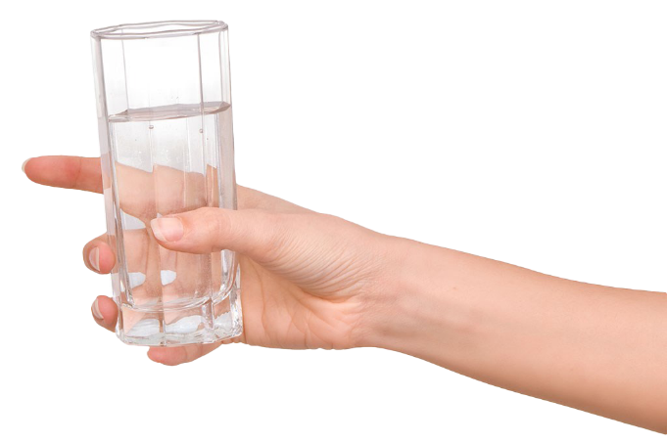
Praksis for egenomsorg (30 min):
Diskussion (5-10 minutter):
- vigtigheden af egenomsorg
Aktivitet:
Hvor tungt er dit glas?

Slide 12

Plan for egenomsorg (20 minutter):
Efter aktiviteten, hvor deltagerne lavede en dagsplan, vil de blive bedt om at inkludere aktiviteter i deres dagsplan, som de nyder, og som de realistisk set kan indarbejde i deres rutine, hvis de ikke gjorde det tidligere, eller at opgradere deres liste med andre aktiviteter, som de nyder (egenomsorgsplan).
Deltagerne går sammen to og to for at dele deres planer og give hinanden støtte.

Slide 13
Tak skal du have!

